Slide 1
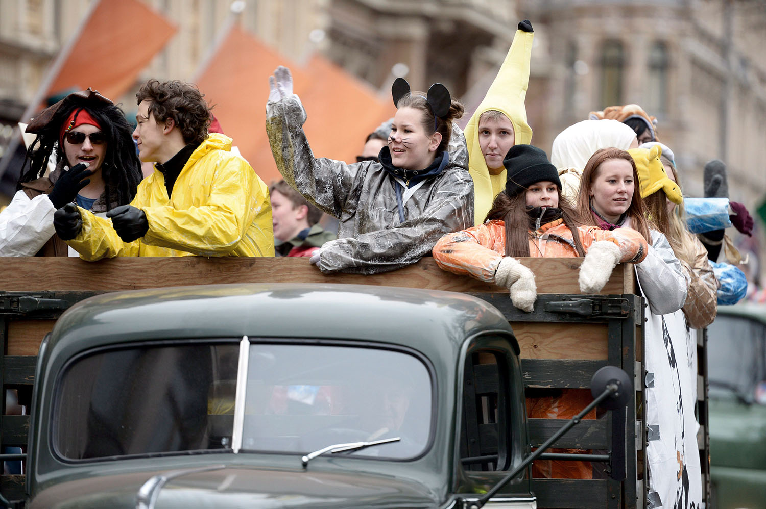
6 Hyvinvointivaltio huolehtii hyvinvoinnista
Muistiinpanot

Slide 2
Mitä on hyvinvointi?
Elämänlaatu: se, miten tyytyväinen ihminen on omaan elämäänsä
Terveys: sairastavuus, kuolleisuus ja koettu terveys
Materiaalinen hyvinvointi: elinolot ja toimeentulo
Jotain muuta, mitä?

Slide 3
Hyvinvointivaltio
Yhteiskuntamalli, jossa valtion tehtävänä on taata kansalaisille turvallinen elämä sosiaalisten riskien varalta
Tuloerot ovat pieniä, syynä:
tulonsiirrot eli julkisen vallan maksamat tuet, kuten lapsilisä
progressiivinen verotus
hyvinvointipalveluiden hinnoittelu
Toimeentulon jatkuvuus taataan sosiaalivakuutusten ja sosiaalihuollon kautta (= sosiaalipolitiikka)

Slide 4
Hyvinvointivaltion kehitys toisen maailmansodan jälkeen
Valtioiden resurssit suunnattiin sotateollisuudesta yhteiskunnallisten ongelmien ratkaisemiseen: warfare state → wellfare state
Uudistukset mahdollistuivat talouden tuottavuuden ja edullisen huoltosuhteen ansiosta
Hyvinvointivaltiomalleja on monenlaisia

Slide 5
Hyvinvointivaltiomallit
Liberaali eli ns. anglosaksinen malli
Sosiaalidemokraattinen eli ns. pohjoismainen malli
Konservatiivinen eli ns. keskieurooppalainen malli
Eteläeurooppalainen malli
Itäeurooppalaiset mallit: korporatistinen tai liberaali malli

Slide 6
Pohjoismainen hyvinvointivaltio
Julkinen sektori on laaja → julkiset menot ovat suuret → verotus on korkea
Tuloerot ovat pieniä
Politiikan tavoitteena universalismi = kaikille tasavertaiset mahdollisuudet
Suuret tulonsiirrot = julkisen vallan maksamat tuet, kuten lapsilisä

